Slide 1


FULLSTACK INTENSIVE BOOTCAMP
Data Analyst
Data Formatting & Cleansing
Oleh: Muhammad Rizky Anugrah
JOIN THE BEST UPSKILLING COMMUNITY
WITH ME at myskill.id/bootcamp
MINI PORTOFOLIO

Slide 2

Course Summary
Ekstraksi Data: Ekstraksi data merujuk pada proses pengambilan data dari berbagai sumber, seperti basis data, situs web, file, atau sistem lainnya. Ini melibatkan mengidentifikasi data yang relevan, mengekstraknya, dan menyimpannya dalam format yang mudah dianalisis dan diproses. Ekstraksi data adalah langkah penting dalam integrasi data dan analisis data, karena memungkinkan organisasi mengumpulkan dan menggabungkan data dari berbagai sumber untuk penggunaan lebih lanjut.
Pemformatan Data: Pemformatan data melibatkan pengorganisasian dan strukturisasi data secara konsisten dan terstandarisasi. Hal ini memastikan bahwa data disajikan dalam format yang sesuai untuk analisis, interpretasi, dan penyimpanan. Proses ini dapat melibatkan tugas seperti mengubah tipe data, membersihkan nilai yang tidak konsisten atau hilang, mengatur kembali kolom data, dan menerapkan aturan atau standar pemformatan. Data yang diformat dengan baik sangat penting untuk analisis data dan pelaporan yang akurat dan efisien.
#RintisKarirImpian

Slide 3
Course Summary
Penanganan Data Duplikat: Penanganan data duplikat melibatkan mengidentifikasi dan mengelola catatan atau instansi yang identik atau serupa dalam satu set data. Data duplikat dapat muncul karena berbagai alasan, seperti kesalahan penginputan data, gangguan sistem, atau penggabungan beberapa sumber data. Penting untuk mengidentifikasi dan menangani data duplikat karena dapat menyebabkan ketidakakuratan dan distorsi dalam hasil analisis. Teknik penanganan data duplikat meliputi deduplikasi, yang melibatkan penghapusan atau penggabungan catatan duplikat, dan membangun aturan dan pemeriksaan kualitas data untuk mencegah pembuatan duplikat di masa depan.
Validasi Data: Validasi data adalah proses memeriksa dan memastikan akurasi, integritas, dan konsistensi data. Ini melibatkan memvalidasi data terhadap aturan, standar, atau batasan yang telah ditentukan untuk menentukan apakah memenuhi kriteria yang diperlukan. Validasi data bertujuan untuk mengidentifikasi kesalahan, anomali, atau inkonsistensi dalam data yang dapat memengaruhi kualitas atau keandalannya. Teknik validasi dapat meliputi pemeriksaan kompatibilitas tipe data, validasi rentang atau batas, pemeriksaan konsistensi antar kolom atau tabel, dan validasi aturan bisnis. Dengan memvalidasi data, organisasi dapat meningkatkan kualitas dan keandalan data secara keseluruhan untuk pengambilan keputusan dan analisis yang efektif.
#RintisKarirImpian

Slide 4
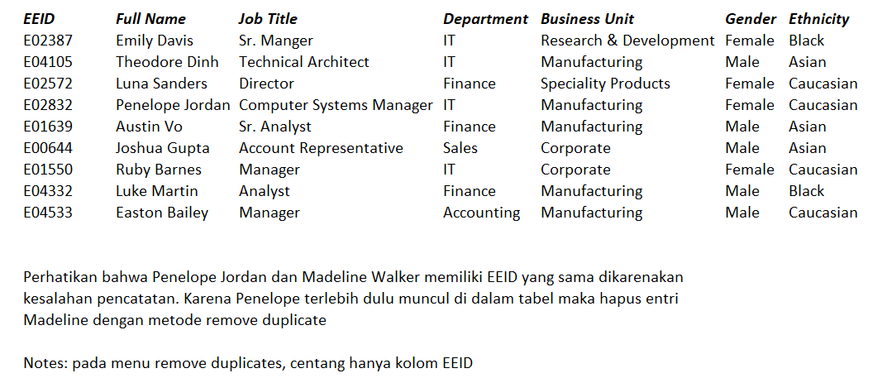
Jawaban Tugas
Masukan jawaban kamu ke slide ini. Data tugas bisa kamu akses di LINKDATA
#RintisKarirImpian

Slide 5
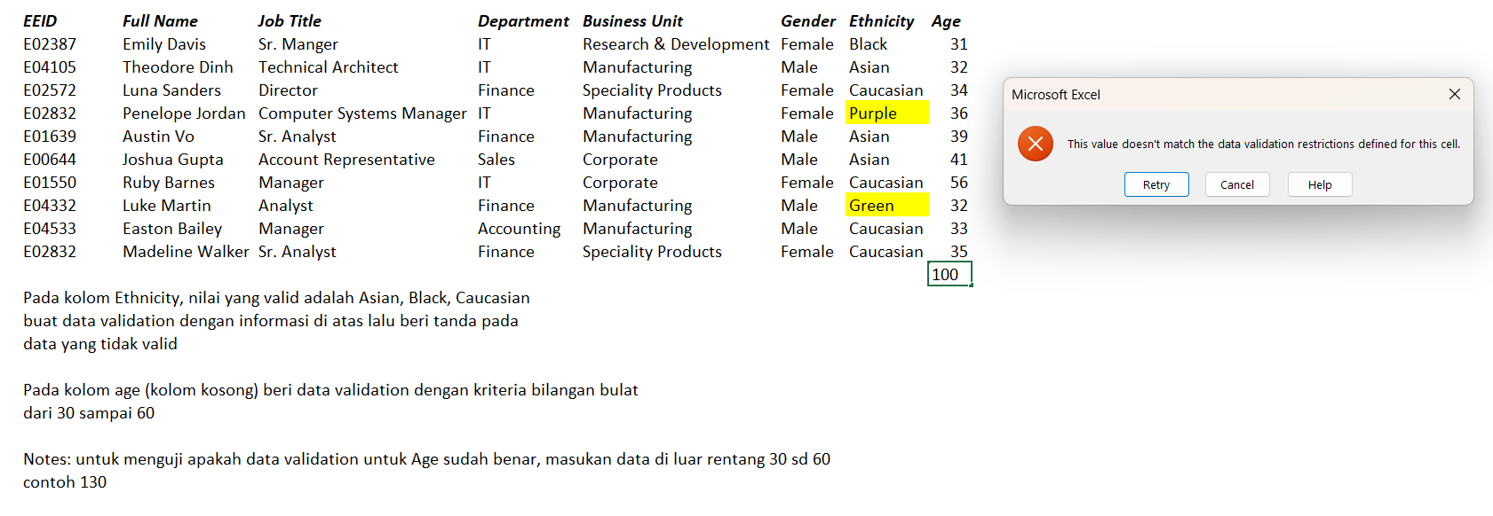
Jawaban Tugas
Masukan jawaban kamu ke slide ini. Data tugas bisa kamu akses di LINKDATA
#RintisKarirImpian

Slide 6

Follow me!
Instagram : @Rizky_Anugrah179
Twitter : @Muhamma29711980
LinkedIn : muhammad-rizky-anugrah-730b06239
Bootcamp Data Analysis
by @myskill.id

